Slide 1
РАЗВИВАЮЩАЯ СРЕДА В КОРРЕКЦИОННОЙ ГРУППЕ «ЗНАЙКИ» ПО ФГОС
Выполнила: Руденко О.В.

Slide 2
Понятие предметно-развивающая среда определяется как «система материальных объектов деятельности ребенка, функционально моделирующая содержание его духовного и физического развития» (С. Л. Новоселова) .
Требования ФГОС к развивающей предметно- развивающей среде:
1. предметно-развивающая среда обеспечивает максимальную реализацию образовательного потенциала.
2. доступность среды, что предполагает:
2.1 доступность для воспитанников всех помещений организации, где осуществляется образовательный процесс.
2.2. свободный доступ воспитанников к играм, игрушкам, материалам, пособиям, обеспечивающих все основные виды деятельности.
Организация развивающей среды в ДО с учетом ФГОС строится таким образом, чтобы дать возможность наиболее эффективно развивать индивидуальность каждого ребёнка с учётом его склонностей, интересов, уровня активности.
На примере МАДОУ № 1 (разновозрастной группы ЗПР работающей на основе примерной основной общеобразовательной программы дошкольного образования «От рождения до школы» / Под ред. Н. Е. Вераксы, Т. С. Комаровой, М. А. Васильевой. Программа обеспечивает разностороннее развитие детей с задержкой психического развития в возрасте от 4 до 7 лет с учётом их возрастных и индивидуальных особенностей по основным образовательным областям - «Физическое развитие», «Социально-коммуникативное развитие», «Познавательное развитие», «Речевое развитие» и «Художественно – эстетическое развитие» (ФГОС ДО).)

Slide 3
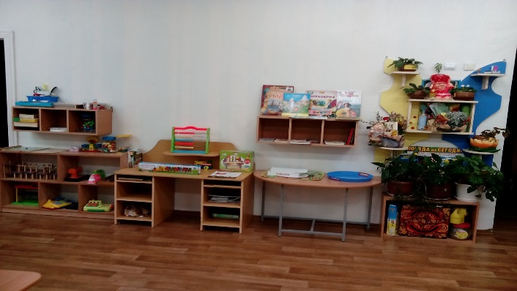
Предметно развивающая среда группы № 11
Сенсорный уголок, книжный, экологический.

Slide 4
В группе созданы условия для представления наглядных материалов, формирования элементарных математических представлений, элементарных естественнонаучных представлений, так же созданы условия для художественно – эстетического развития детей

Slide 5
В группах имеются дидактические средства и оборудования для всестороннего развития детей, созданы условия для театрализованной и музыкальной деятельности, а так же условия для игровой деятельности детей.

Slide 6
Воспитатель группы совместно с дефектологом разрабатывают программу работы по всем видам образовательных областей используя свободную стену в группе, отделав её фетром на примере «Фиолетового леса» Воскобовича В. В.

Slide 7
А вот так у нас родительница с методистом и воспитателями оформили гараж стоящий на территории.

Slide 8
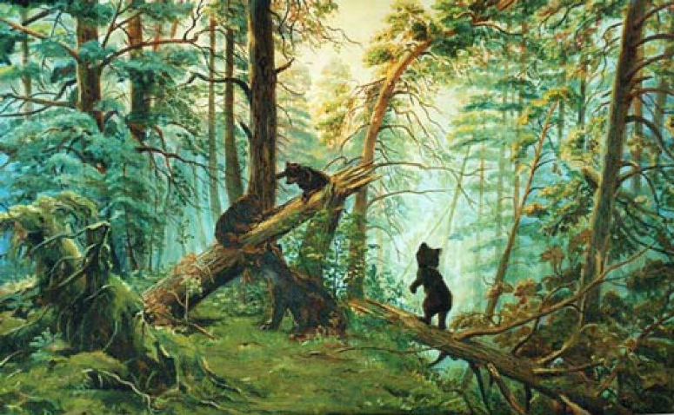
Шишкин «Утро в сосновом бору (медведи)»

